Slide 1

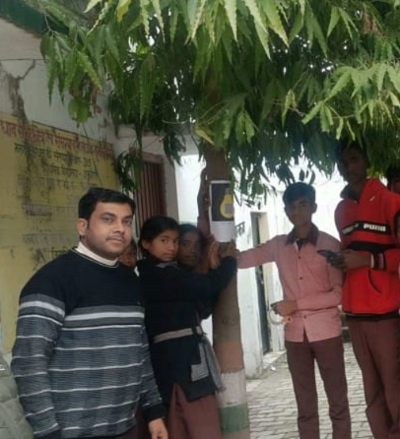
क्यू.आर कोड कराये पौधों और वृक्षों की पहचान
अभिषेक कुमार (सहायक अध्यापक) उच्च प्राथमिक विद्यालय जखौली
वि. खण्ड- डुमरियागंजनपद,सिद्धार्थनगर,
उत्तर प्रदेश

Slide 2

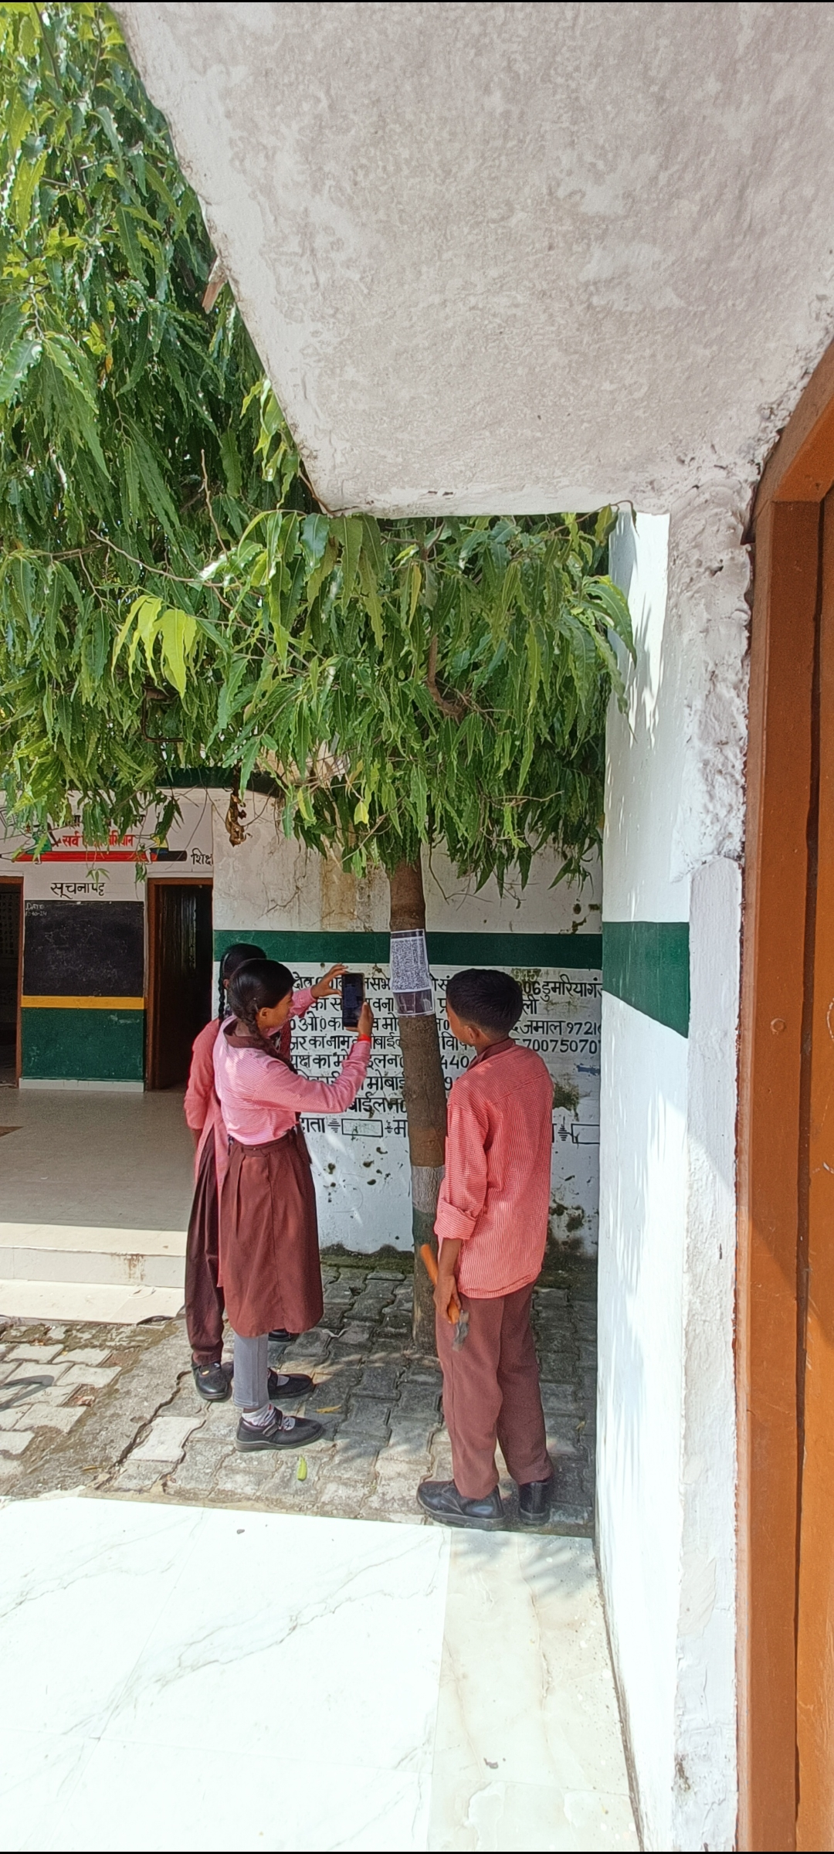
उद्देश्य
क्यू. आर कोड के माध्यम से विद्यार्थियों एवं समुदाय के अन्य लोगों को पौधों एवं वृक्षों के बारे में जानकारी देकर पर्यावरण संरक्षण के प्रति जागरूक करना |
डिजिटल माध्यम से विद्यार्थियों की पर्यावरण एवं विज्ञान विषय के प्रति रुचि जागृत करना |

Slide 3
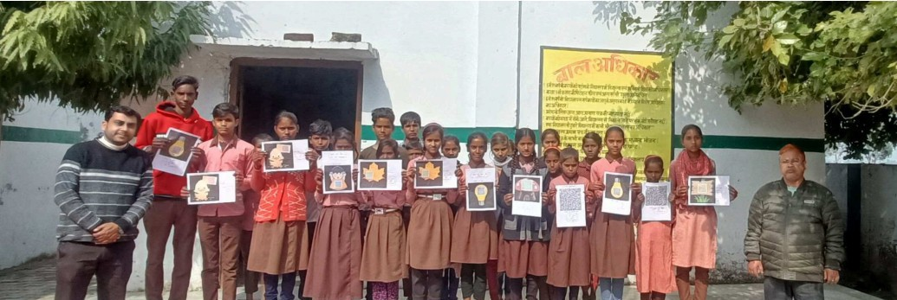
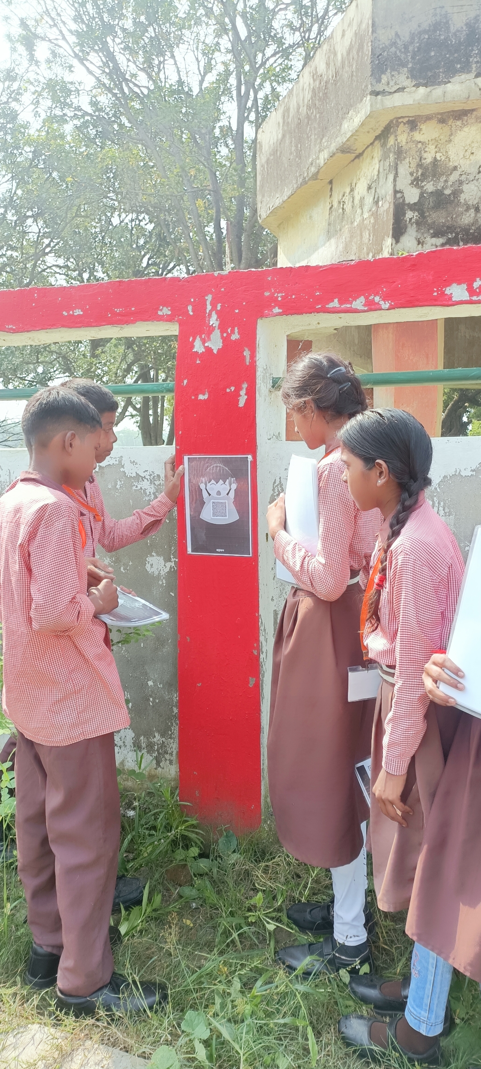
क्रियान्वयन
शिक्षक द्वारा विद्यार्थियों के सहयोग से विकसित किए गए क्यू.आर कोड विद्यालय के परिसर के साथ-साथ गाँव के अन्य स्थान पर भी लगाए गए

Slide 4
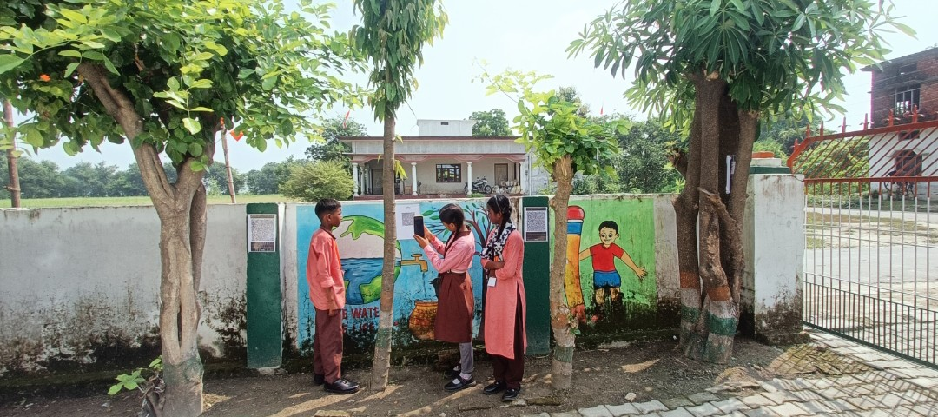
बच्चों के द्वारा क्यू.आर कोड को स्कैन किया गया
और पौधो के बारे मे जानकारी हासिल किए |

Slide 5
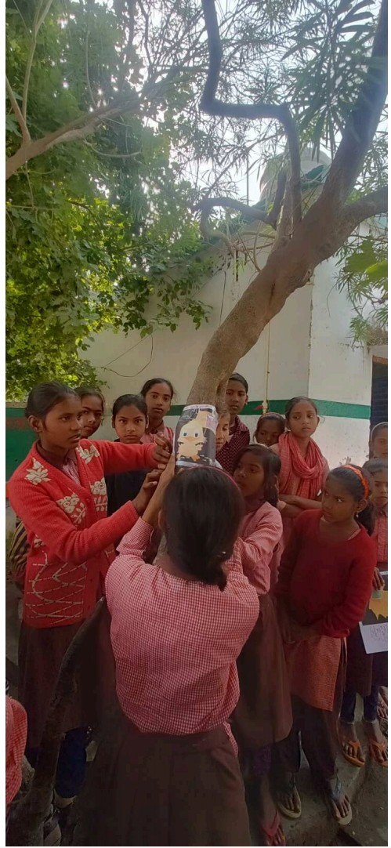
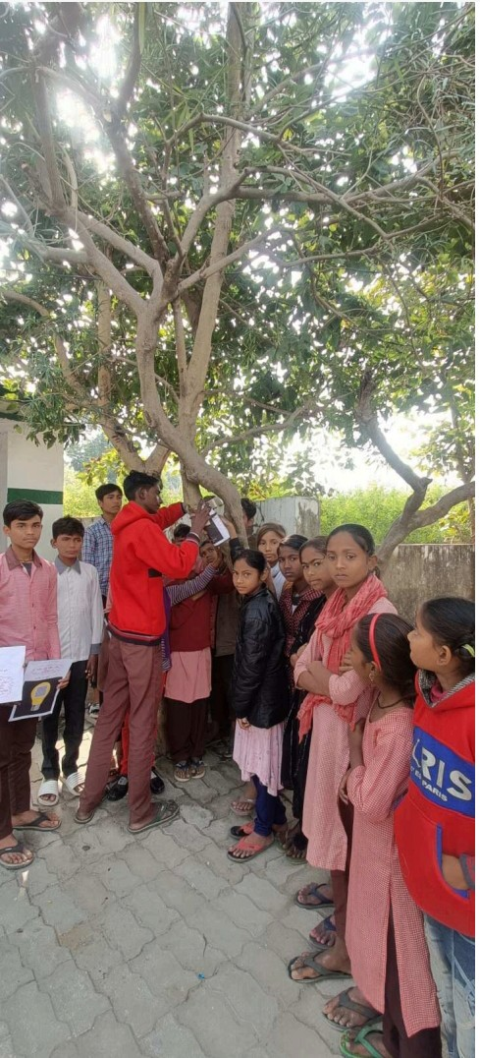
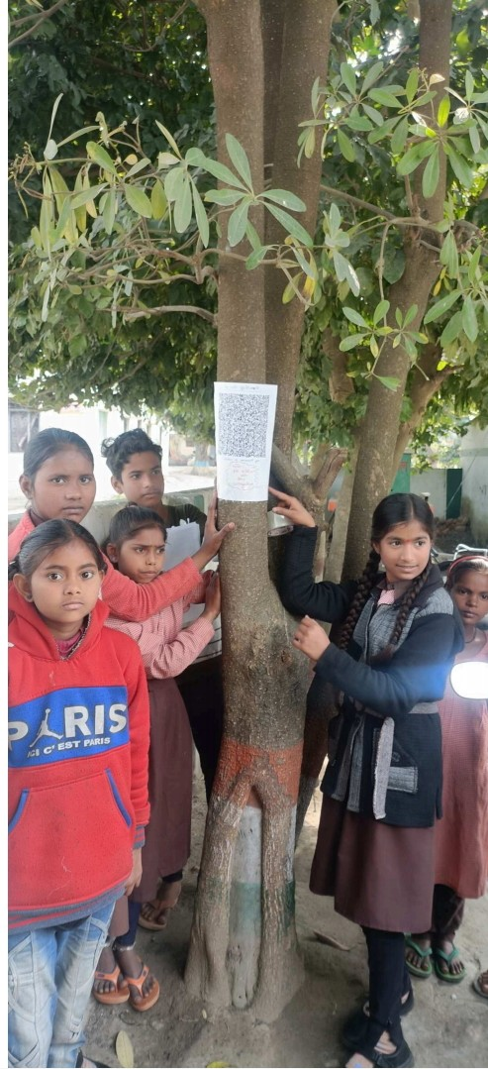
क्यू.आर कोड को स्कैन करने मे बच्चों की सहभागिता

Slide 6
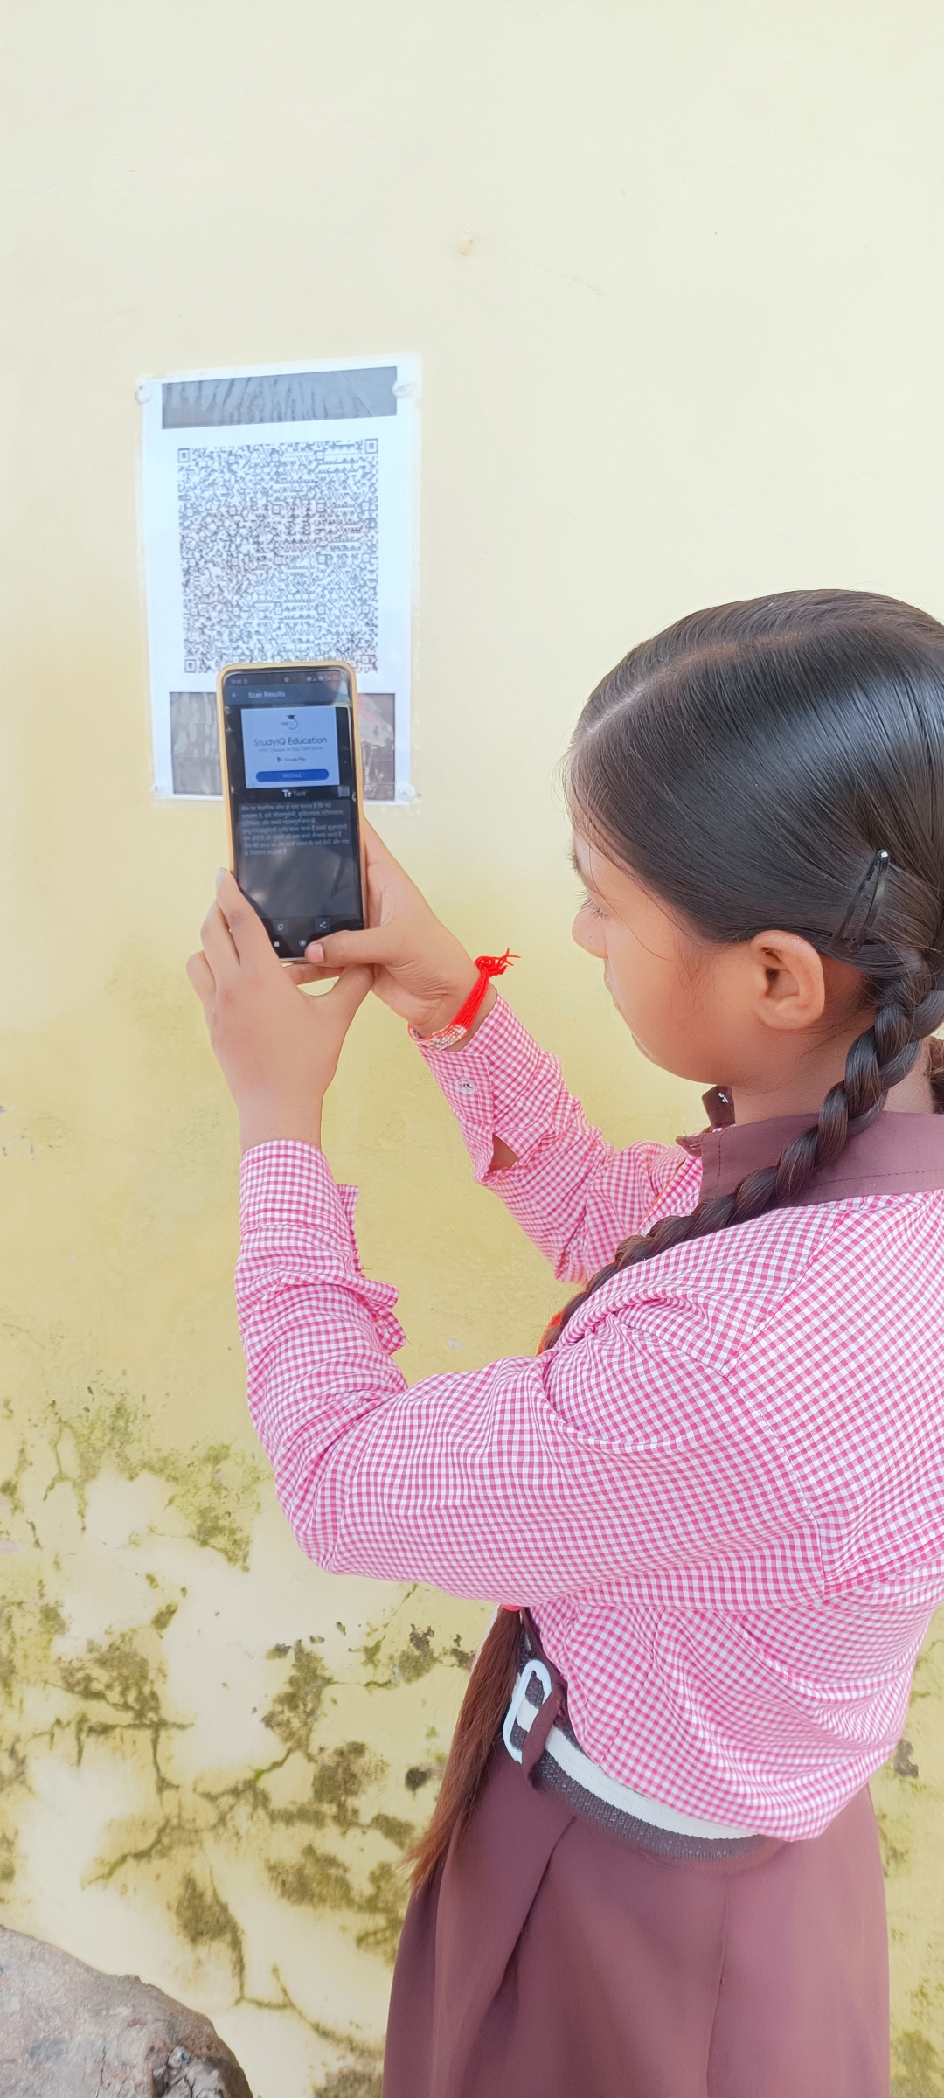
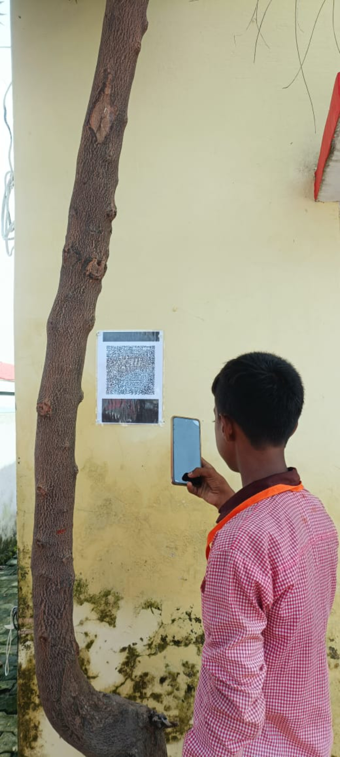
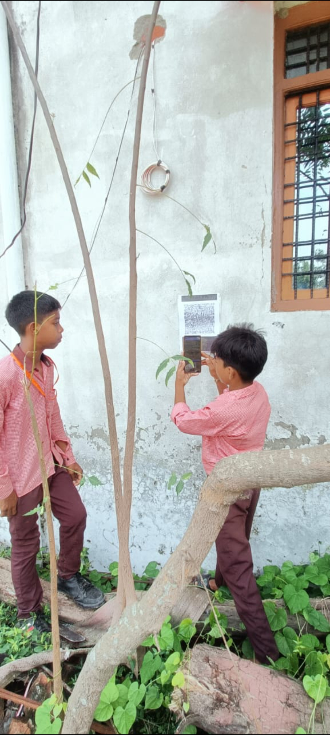
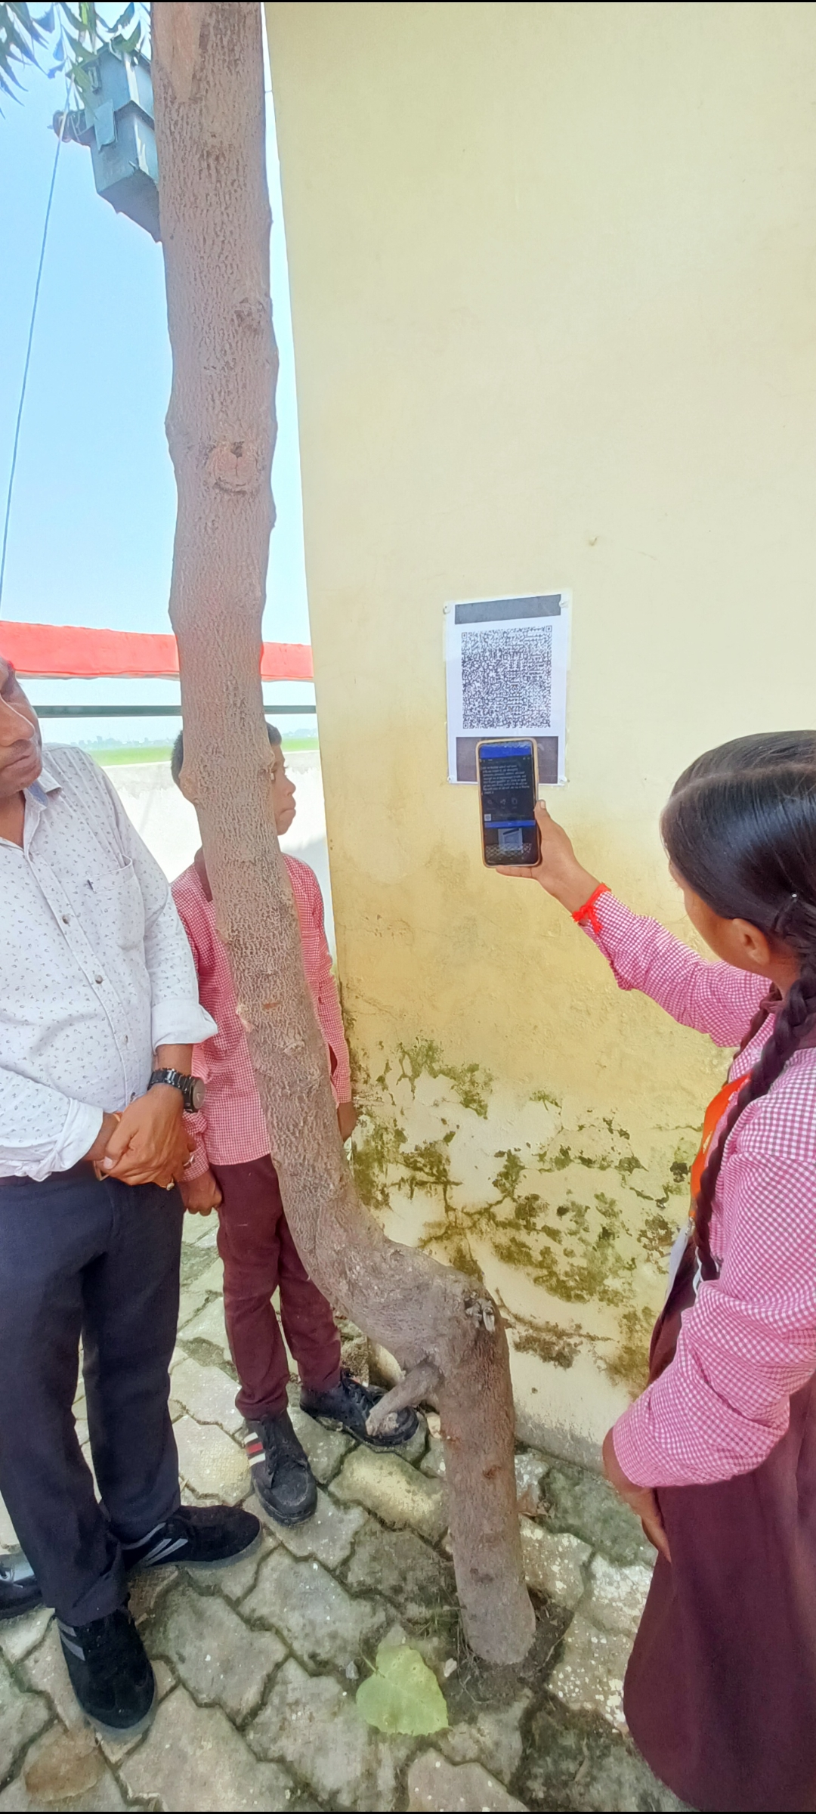
क्यू.आर कोड को स्कैन करने मे बच्चों की सहभागिता

Slide 7
प्रभाव
क्यू आर कोड के माध्यम से छात्र - छात्राओं एवं लोगों में सम्बन्धित पौधों एवं वृक्षों के बारे में जानकारी लेते हुए इनके प्रति लगाव बढ़ रहा है l
लोग जानकारी लेने के साथ-साथ, नये-नये पौधरोपण कर रहे हैं ; पुराने पौधों एवं वृक्षों की भी रक्षा कर रहे हैं l
छात्र-छात्राओं के साथ-साथ अन्य लोगों में डिजिटल माध्यम से पर्यावरण के संबंध मे ज्ञान अर्जित करने की अभिवृति का विकास हो रहा है l
छात्र-छात्राओं एवं लोगों में ज्ञानात्मक, भावात्मक एवं अनुप्रयोगात्मक जैसे कौशलों का विकास हो रहा है l

